Slide 1
TIME
Určování času v angličtině

Slide 3
Slovní zásoba
quarter = čtvrt
half = půl
o‘clock = hodin
past = po
to = do

Slide 4
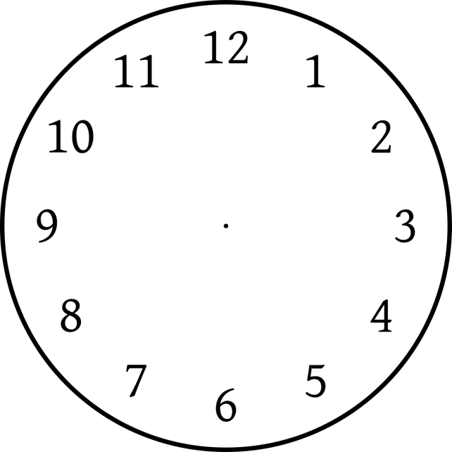
What‘s the time?
Když mluvíme o čase od celé do půl, používáme slovo PAST (=po).
Zajímá nás, kolik minut uběhlo od hodiny, od kterése VZDALUJE malá ručička.
PAST

Slide 5
Look!
velká ručička ukazuje 10 minut po ...
= TEN PAST
malá ručička se vzdaluje od 9
= NINE
It’s TEN PAST NINE.

Slide 6
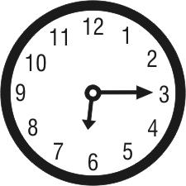
Careful!
velká ručička ukazuje čtvrt po ...
= QUARTER PAST
malá ručička se vzdaluje od 6
= SIX
It’s QUARTER PAST SIX.
V aj doslova říkáme, že je
čtvrt po šesté.

Slide 7
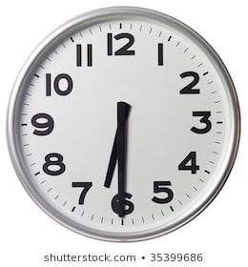
Careful!
velká ručička ukazuje půl po ...
=HALF PAST
malá ručička se vzdaluje od 6
= SIX
It’s HALF PAST SIX.
V aj doslova říkáme je půl po šesté.

Slide 8
What‘s the time?
Když mluvíme o čase od půl do celé, používáme slovo TO (=do).
Zajímá nás, kolik minut zbývá do hodiny, ke které se PŘIBLIŽUJE malá ručička.
TO

Slide 9
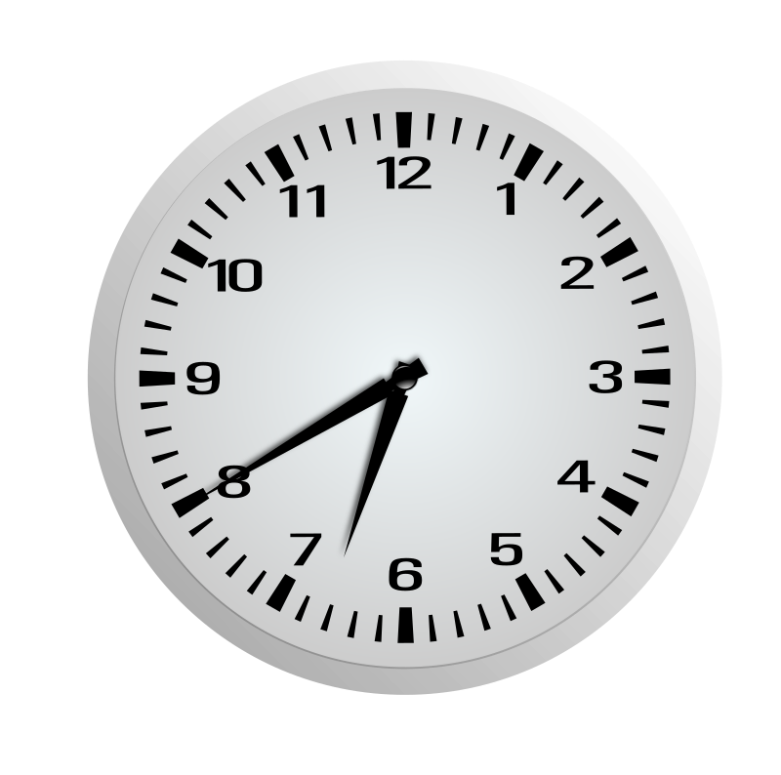
Look!
velká ručička ukazuje, že zbývá 20 minut do ...
= TWENTY TO
malá ručička se přibližuje k sedmé
= SEVEN
It’s TWENTY TO SEVEN.

Slide 10
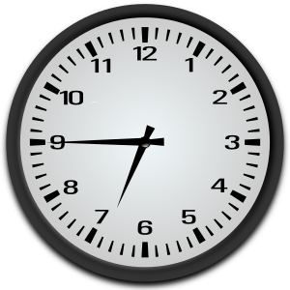
Careful!
velká ručička ukazuje, že zbývá čtvrt hodiny do ...
= QUARTER TO
malá ručička se přibližuje k sedmé
= SEVEN
It’s QUARTER TO SEVEN.

Slide 11
What‘s the time?
Když chceme říct, že je určitá hodina přesně, použijeme O‘CLOCK a čas, na kterém je právě malá ručička.
O‘CLOCK

Slide 12
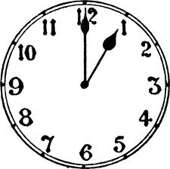
Look!
malá ručička je na 1
= ONE
velká ručička je na 12
= O’CLOCK
IT’S ONE O’CLOCK.

Slide 13
Look!

Slide 14
It‘s your turn ☺
It’s five past six.

Slide 15
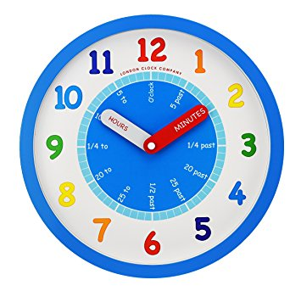
It‘s your turn ☺
It’s ten past ten.

Slide 16
It‘s your turn ☺
It’s quarter past twelve.

Slide 17
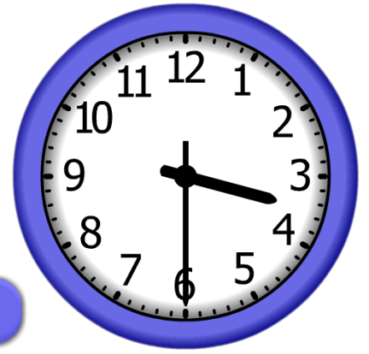
It‘s your turn ☺
It’s half past three.

Slide 18
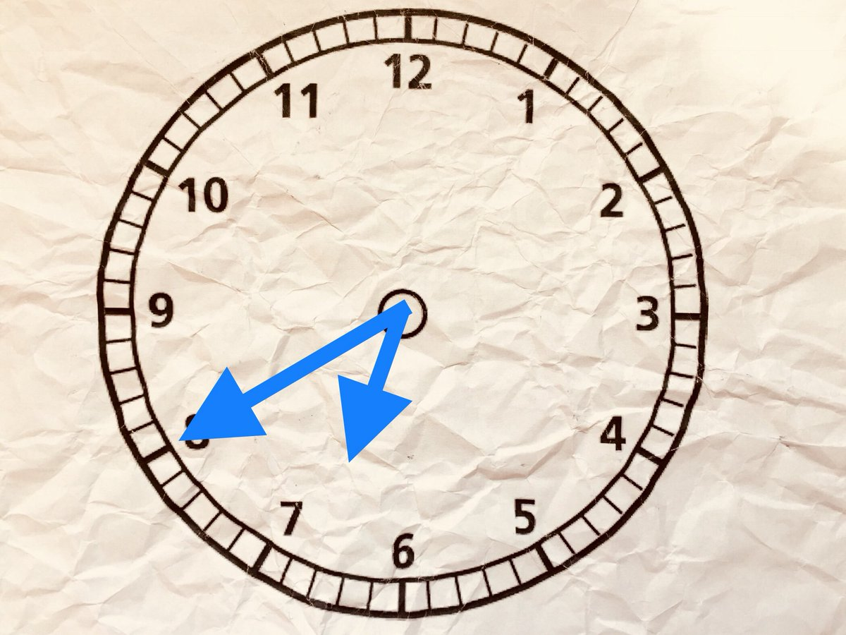
It‘s your turn ☺
It’s twenty to seven.

Slide 19
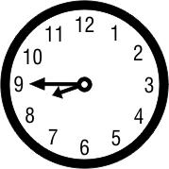
It‘s your turn ☺
It’s quarter to nine.

Slide 20
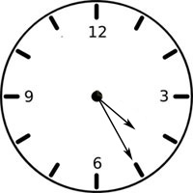
It‘s your turn ☺
It’s twenty five past four.

Slide 21
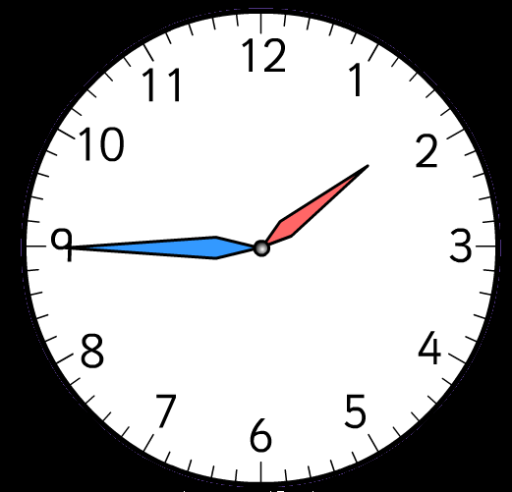
It‘s your turn ☺
It’s quarter to two.

Slide 22
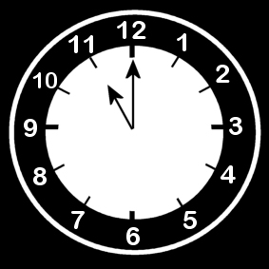
It‘s your turn ☺
It’s eleven o’clock.

Slide 23
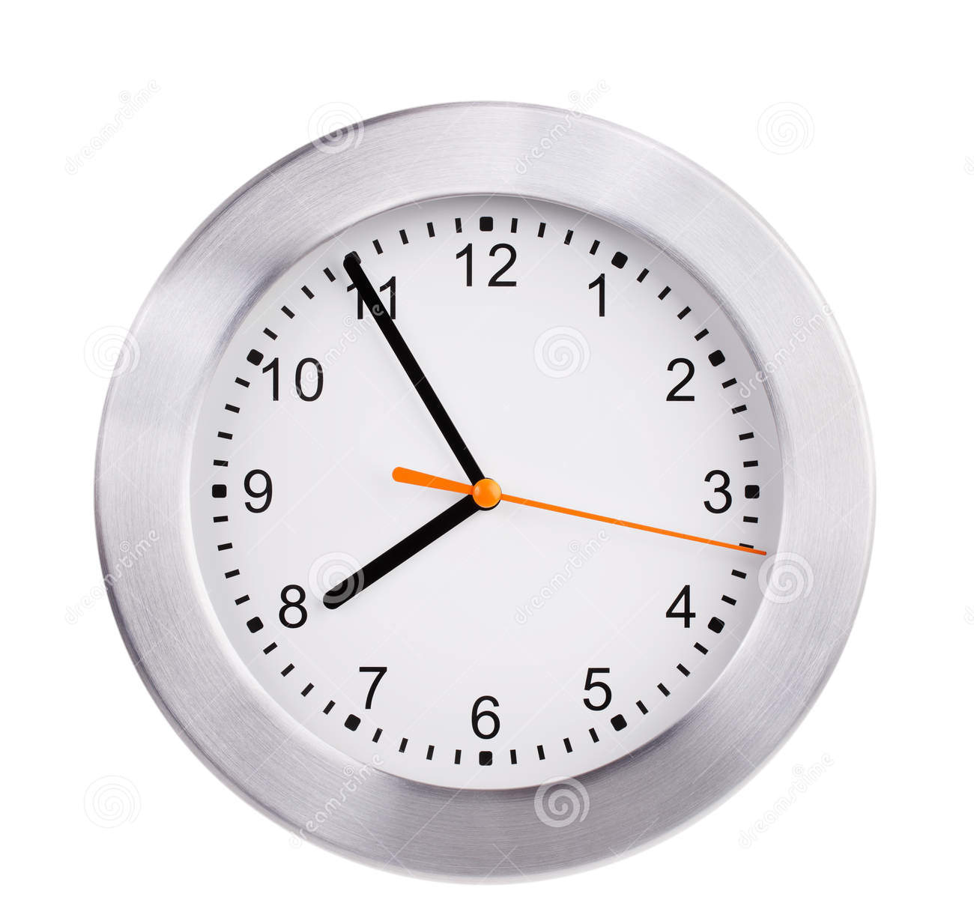
It‘s your turn ☺
It’s five to eight.

Slide 24
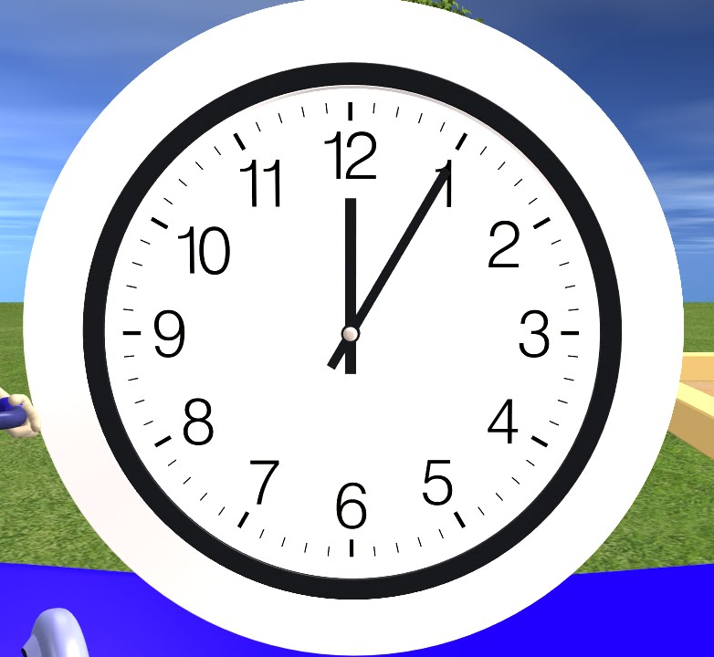
It‘s your turn ☺
It’s five past twelve.

Slide 25
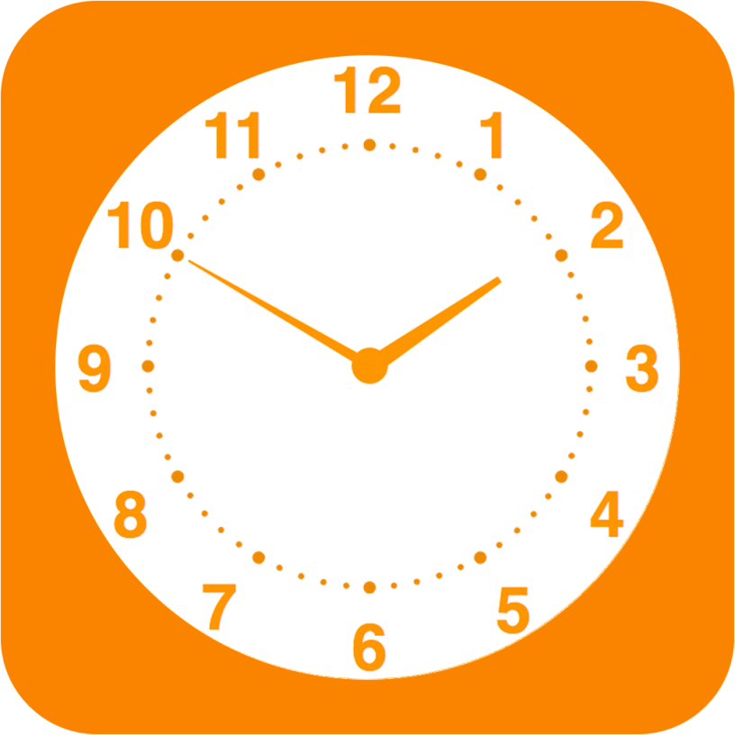
It‘s your turn ☺
It’s ten to two.

Slide 26
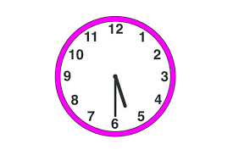
It‘s your turn ☺
It’s half past five.

Slide 27
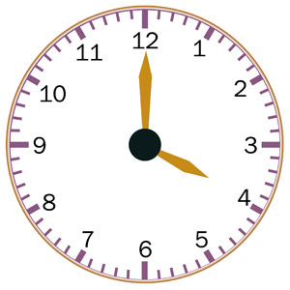
It‘s your turn ☺
It’s four o’clock.

Slide 28
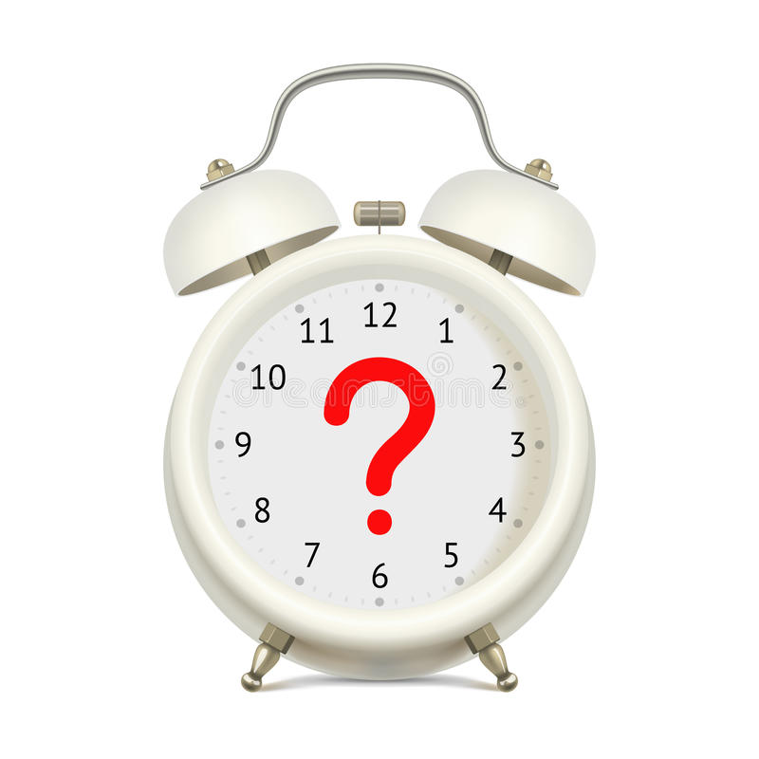
What‘s the time now?☺

